Slide 1

Модели, ансамбли моделей
Татьяна Гайнцева
МФТИ, ШАД, DLSchool
@atmyre

Slide 2

План
Зоопарк моделей
Обзор
Линейные модели
Линейная регрессия
Логистическая регрессия
SVM
Логические алгоритмы классификации
Закономерность и информативность
Решающие деревья
Композиции алгоритмов
Градиентный бустинг (AnyBoost, XGBoost)
Простое голосование
Смеси алгоритмов
Scikit-Learn

Slide 3
Модели

Slide 4
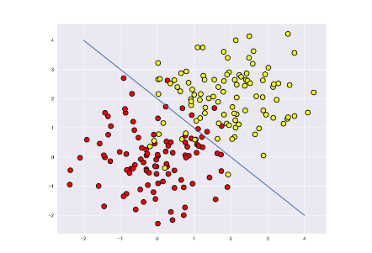
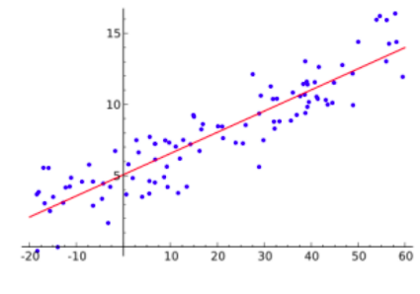
Регрессия VS Классификация
Y = {1,...,N}
Y⊆R

Slide 5
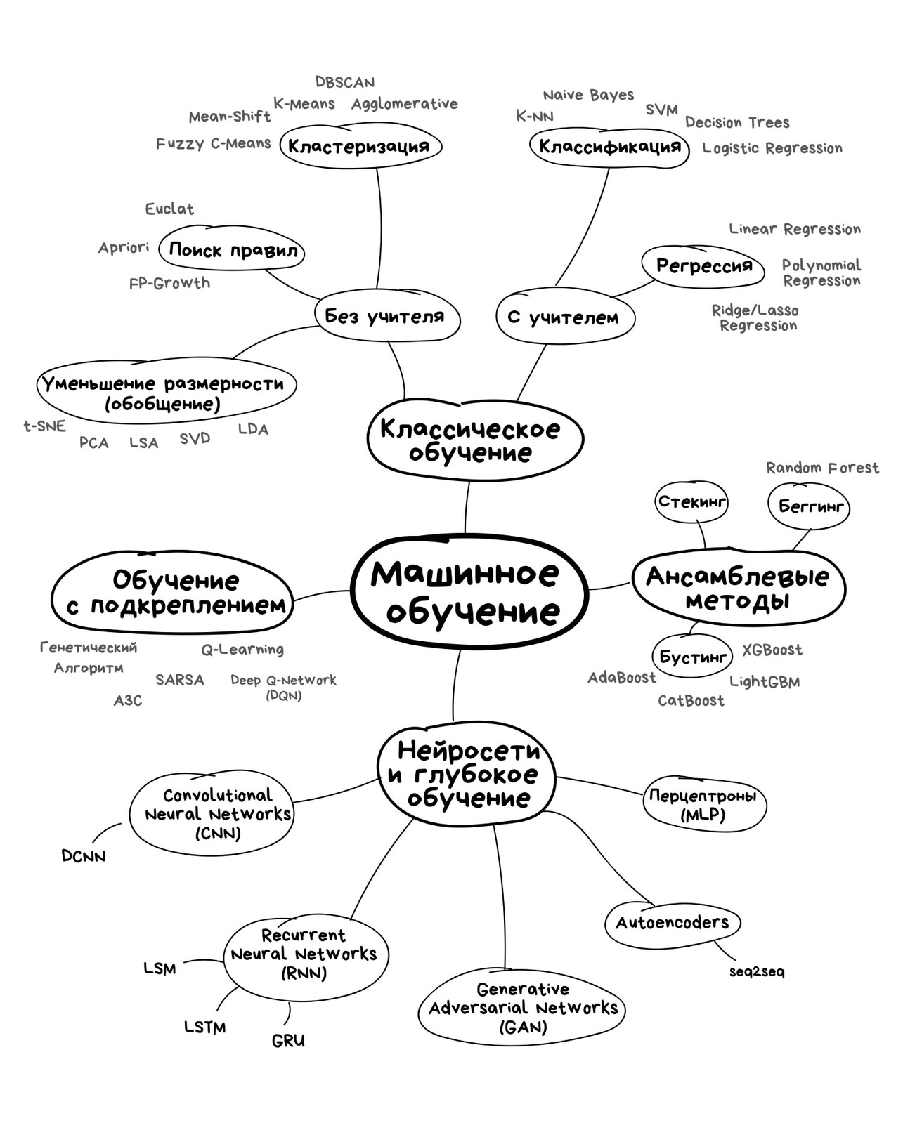

Slide 7
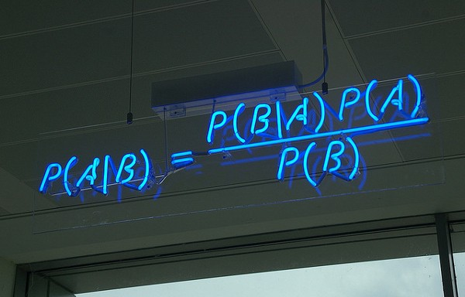


Наивный байесовский классификатор
Spam detection
Сегментация новостных статей по их тематике;
Определение эмоционального окраса блока текста;
Программное обеспечение для распознавания лиц.
метка класса
объект для классификации

Slide 8
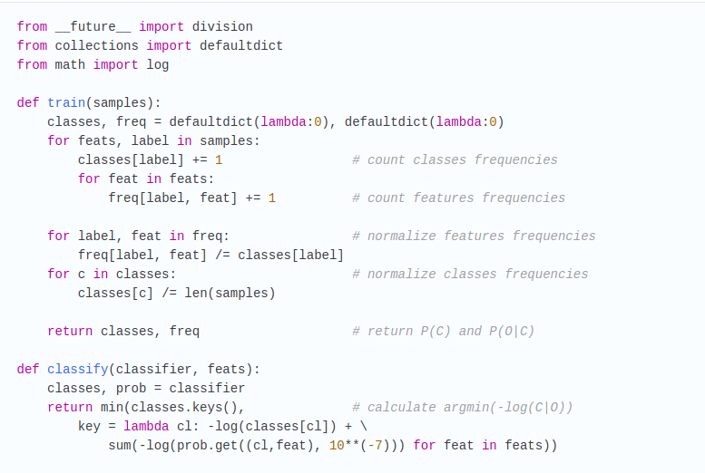
подсчет
параметров
расчет формулы
https://habr.com/post/120194/

Slide 9
Наивный Байес в SKLearn
GaussianNB: implements the Gaussian Naive Bayes algorithm for classification. The likelihood of the features is assumed to be Gaussian
MultinomialNB: implements the naive Bayes algorithm for multinomially distributed data
ComplementNB: implements the complement naive Bayes (CNB) algorithm. CNB is an adaptation of the standard multinomial naive Bayes (MNB) algorithm that is particularly suited for imbalanced data sets.
BernoulliNB: implements the naive Bayes training and classification algorithms for data that is distributed according to multivariate Bernoulli distributions
http://scikit-learn.org/stable/modules/naive_bayes.html

Slide 11
Линейные модели

Slide 13
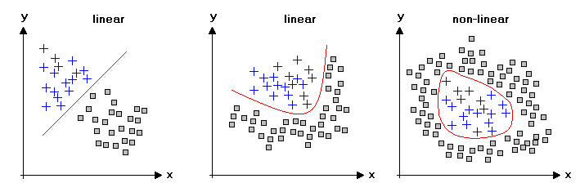
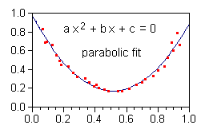

Линейная модель
http://www.statistics4u.com

Slide 14
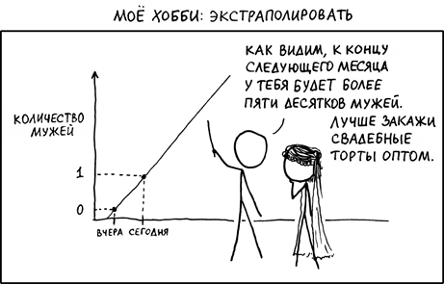
Линейная регрессия
https://habr.com/company/ods/blog/323890/

Slide 15
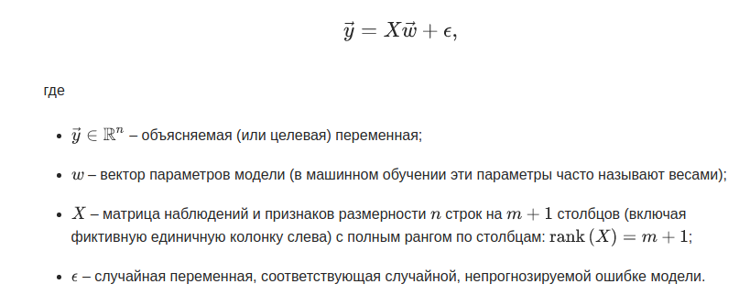
Линейная регрессия
https://habr.com/company/ods/blog/323890/

Slide 16
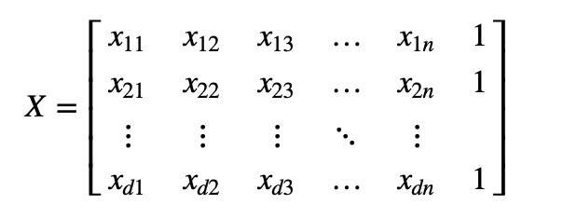
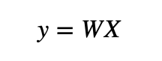
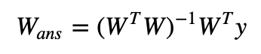
Линейная регрессия
Постановка задачи:
Решение:
Anyone can see a problem?

Slide 17
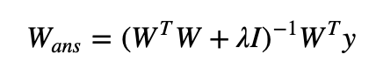
Линейная регрессия
Решение проблемы: Регуляризация
I -- единичная матрица

Slide 18
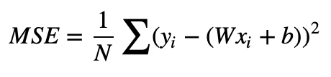
Линейная регрессия
Градиентный спуск:
Постановка задачи:
Инициализация W случайными значениями
Итеративно для всех сэмплов x из X_train:
Вычислить функцию потерь на x
Вычислить производные grad_w по каждому w из W
Обновить веса w = w - lr * grad_w
Полученное W = (w) искомое
Решение:
Функция потерь для линейной регрессии:

Slide 19
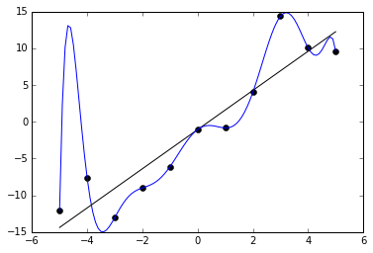
Линейная регрессия
При решении задачи регрессии методом градиентного спуска:
Переобучение:
Как бороться?

Slide 20
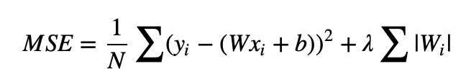
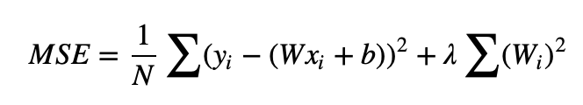
Линейная регрессия
Регуляризация!
L1 (Lasso regression):
L2 (Ridge regression):

Slide 21
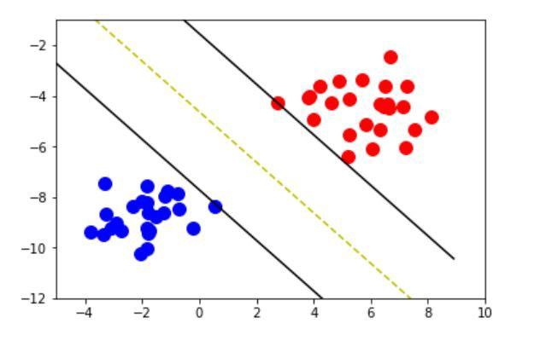
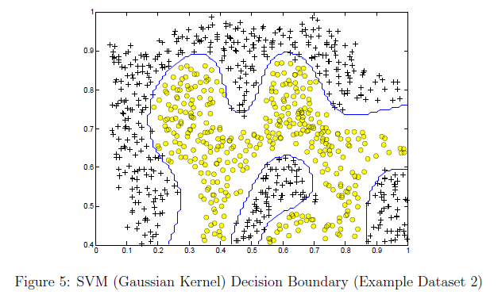
SVM
http://www.machinelearning.ru/wiki/index.php?title=SVM

Slide 22
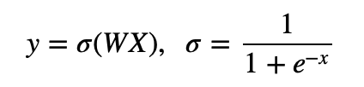
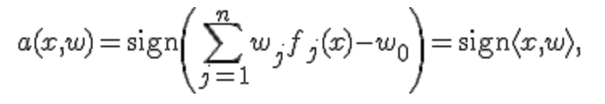
Логистическая регрессия
Линейная регрессия:
Логистическая регрессия:
Решающее правило (модель):
http://www.machinelearning.ru/wiki/index.php?title=Логистическая_регрессия

Slide 23
Логические методы

Slide 24

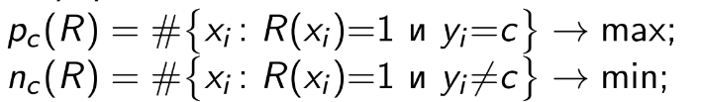
Логические методы классификации
Логическая закономерность — предикат R:X→{0,1}:
Интерпретируем
записывается на естественном языке
зависит от небольшого числа параметров (1-7)
Информативен
http://www.machinelearning.ru

Slide 25

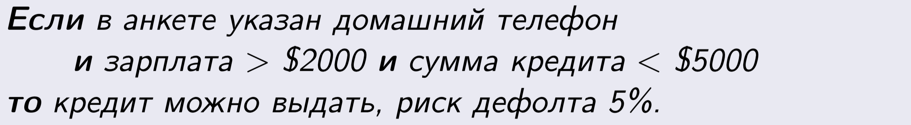
Логические методы классификации
Примеры информативности:
http://www.machinelearning.ru

Slide 26
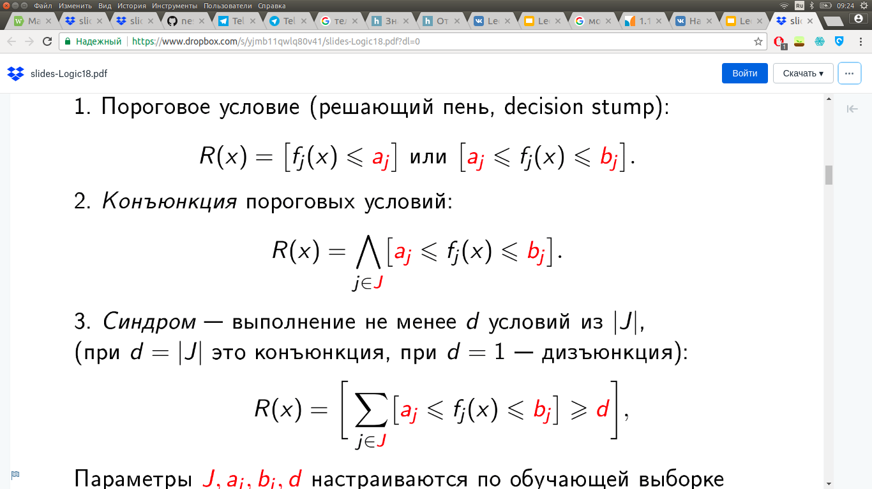
Закономерности: наборы правил
http://www.machinelearning.ru

Slide 27
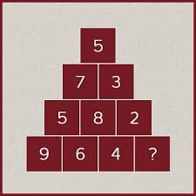
Обучение логических классификаторов
Шаги индукции правил (rule induction)
Выбор семейства правил для поиска закономерностей
Порождение правил (rule generation)
Отбор правил-закономерностей (rule selection)
Построение классификатора из правил как из признаков. Например, взвешенное голосование.

Slide 28
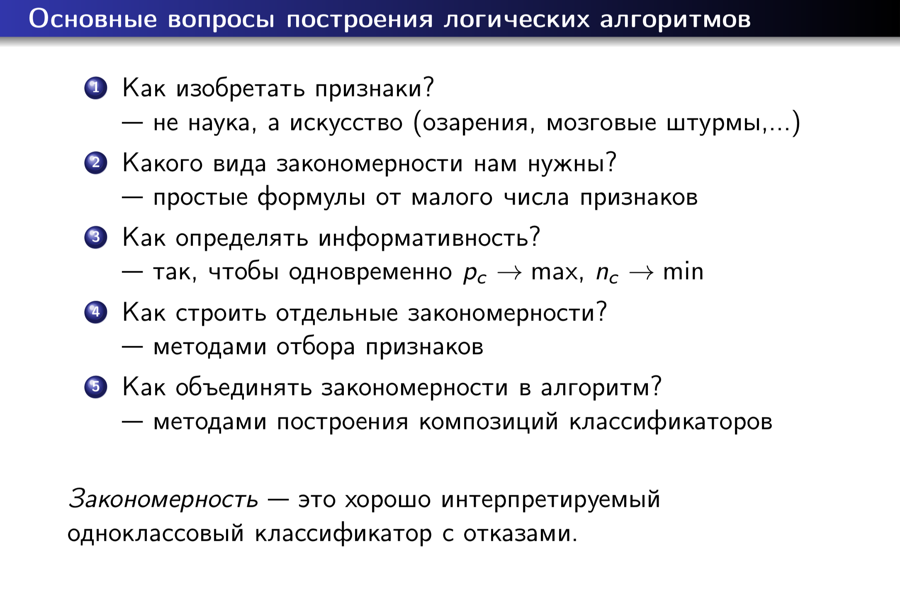
http://www.machinelearning.ru

Slide 29
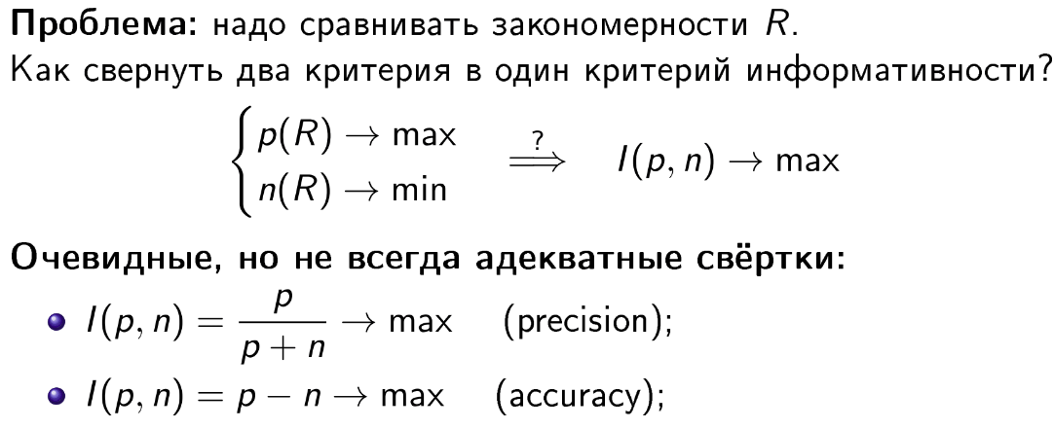
Оценка качества информативности
http://www.machinelearning.ru

Slide 30
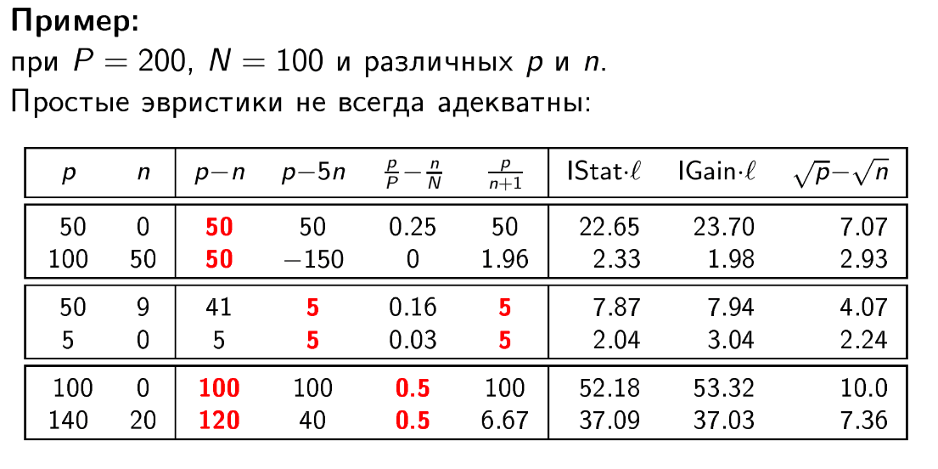
http://www.machinelearning.ru

Slide 31
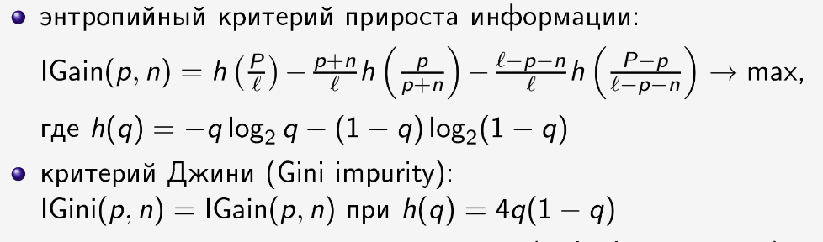
Более адекватные свертки
сколько информации мы получим о разделении объектов на два класса, если узнаем R?
“загрязненность” распределения
http://www.machinelearning.ru

Slide 32
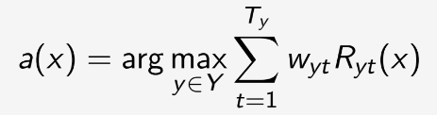
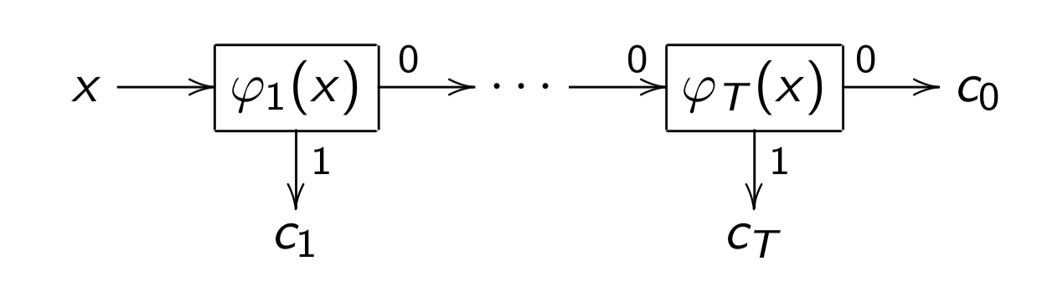
Композиции закономерностей
Взвешенное (или простое) голосование
Решающий список (по старшинству)
http://www.machinelearning.ru

Slide 33
Резюме до этого момента
Правило -- интерпретируемый предикат (функция) Х: -> {0, 1}
Закономерность -- информативное правило (набор правил)
Критериев информативности существует много разных
Как строить закономерность: отбирать признаки по их информативности
Как строить композиции закономерностей:
голосование
решающий список
решающее дерево
http://www.machinelearning.ru

Slide 34
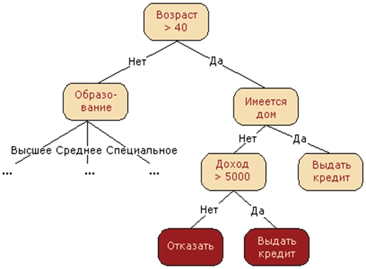
Решающее дерево

Slide 35
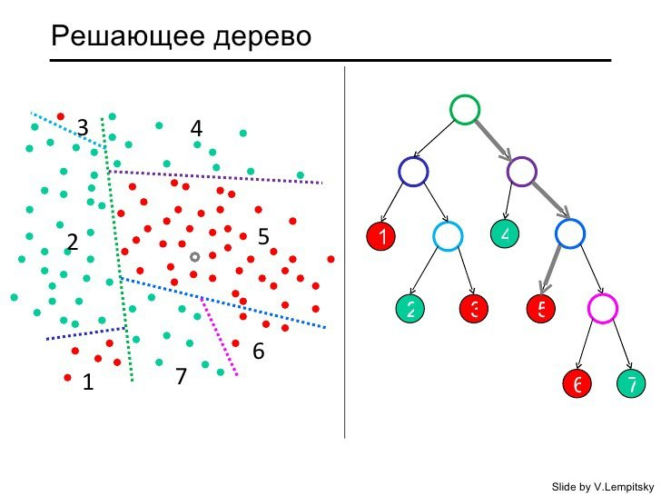
Пример решающего дерева
http://www.machinelearning.ru

Slide 36
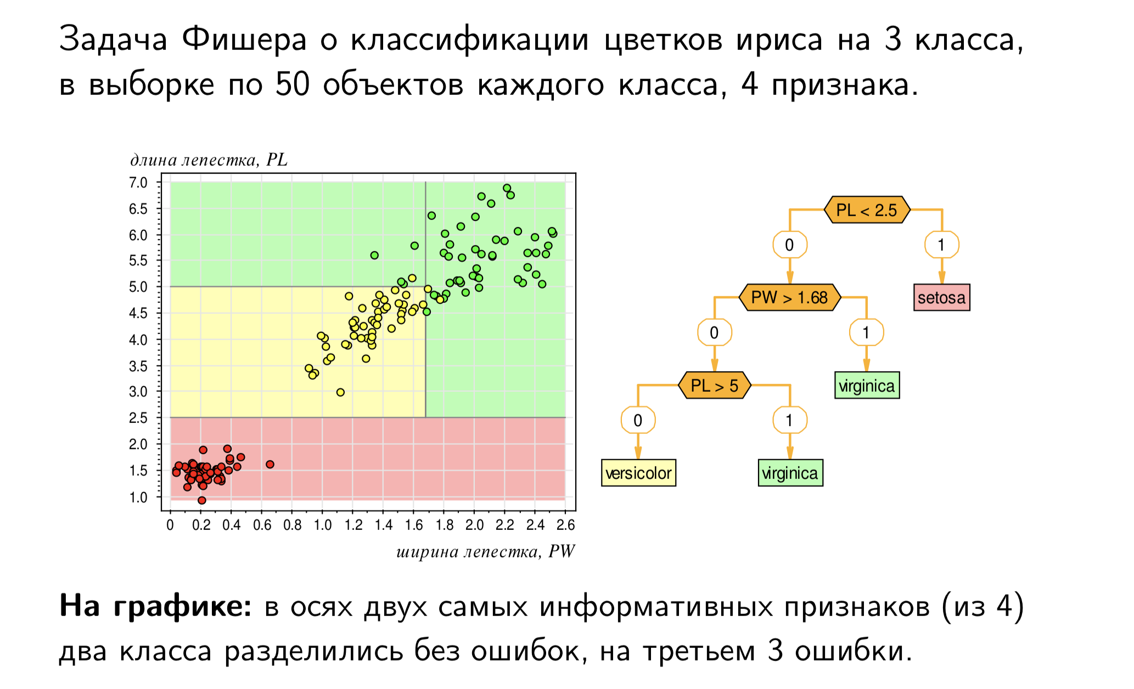
Пример решающего дерева
http://www.machinelearning.ru

Slide 37
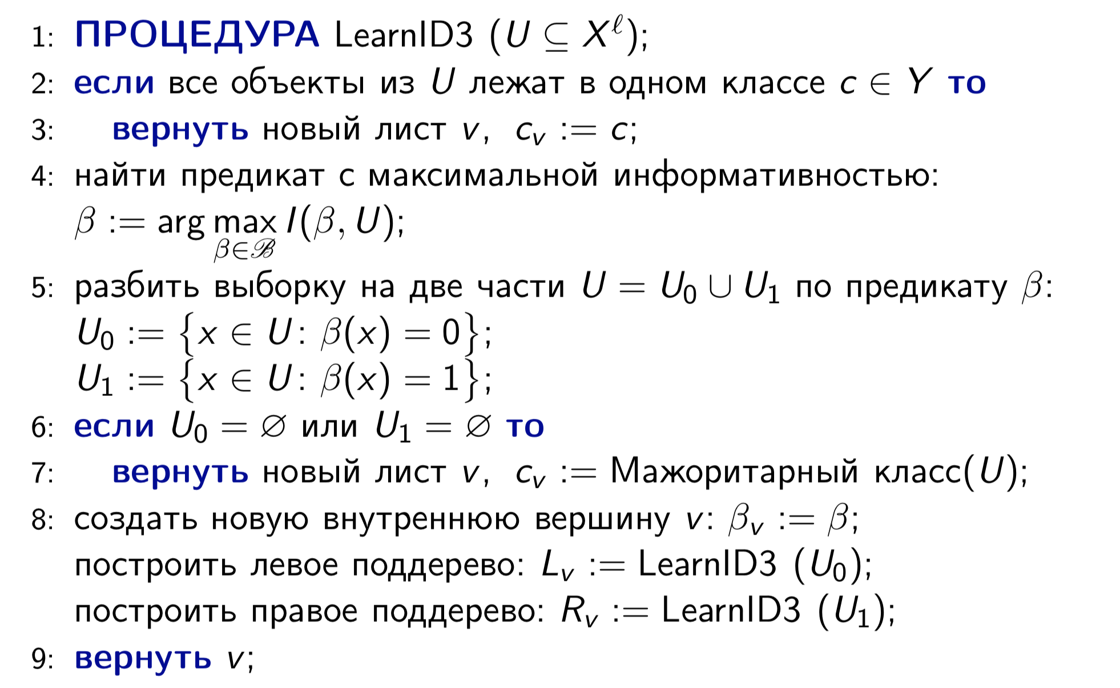
Построение решающего дерева
http://www.machinelearning.ru

Slide 38
Решающие деревья: + и -
+
Интерпретируемость, простота
Гибкость: можно менять множества закономерностей
Допустимы данные с пропусками
Сложность построения линейна по длины выборки
-
Жадный алгоритм выбора правила для вершины переусложнаяет дерево
Чем дальше вершина от корня, тем слабее статистическая надежность решающего правила
Высокая чувствительность к шуму, составу выборки
http://www.machinelearning.ru

Slide 39
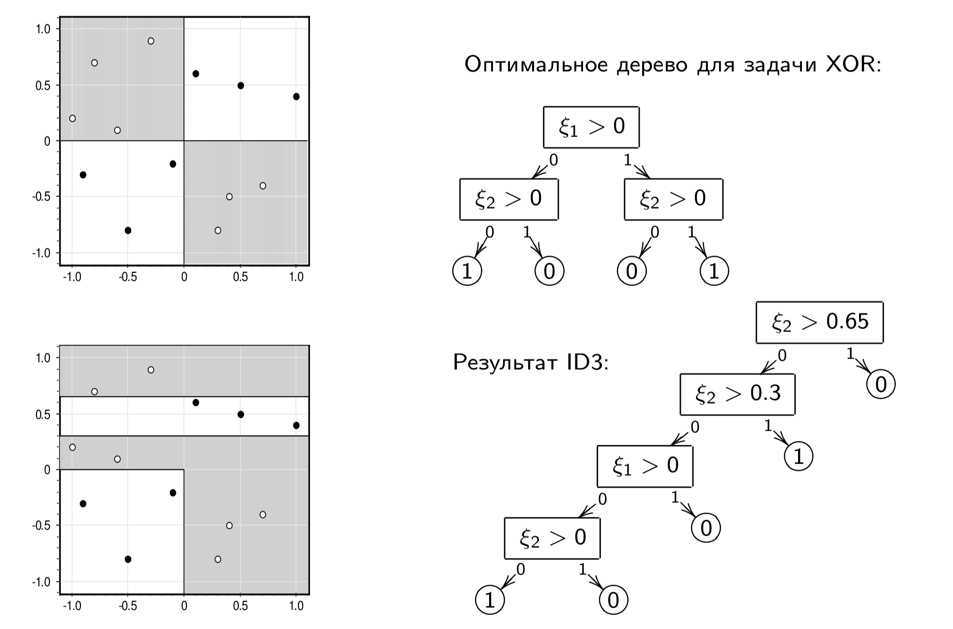
Проблема переобучения
http://www.machinelearning.ru

Slide 40
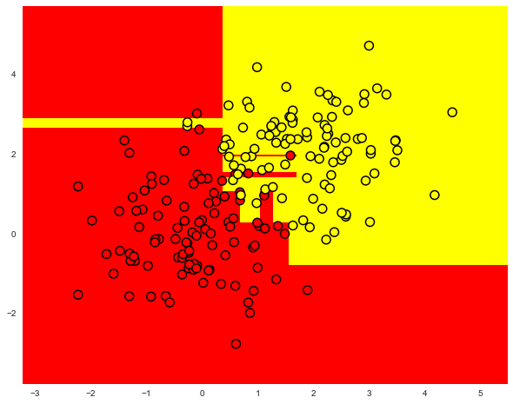
Проблема переобучения
Пути решения:
Ограничение глубины дерева
Ограничение минимального числа объектов в листе
Стрижка дерева (pruning)

Slide 41
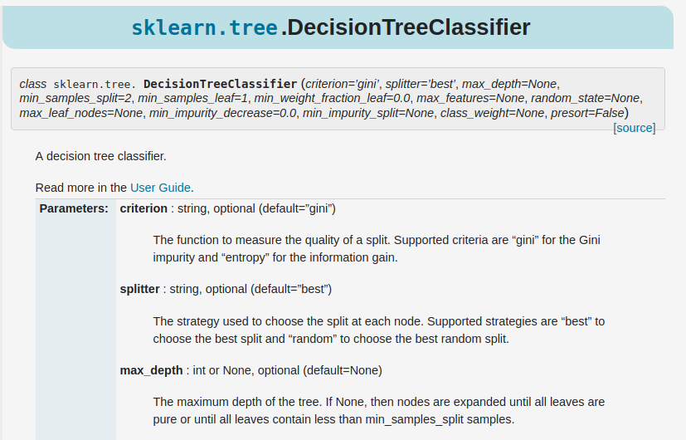

Slide 42
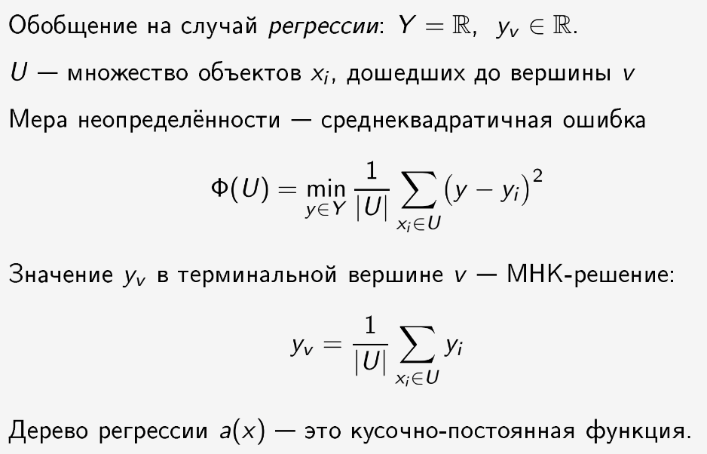

Slide 43
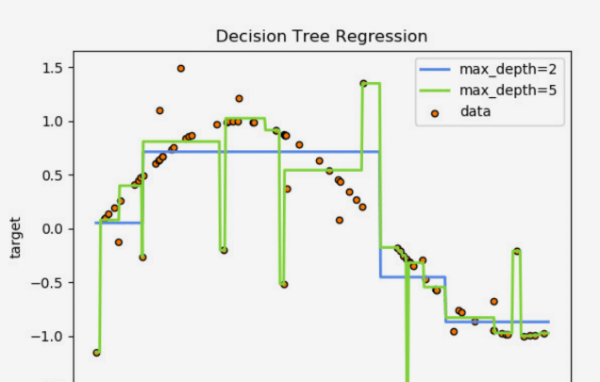

Slide 44

Композиции алгоритмов

Slide 45

Если каждый член жюри имеет независимое мнение, и если вероятность правильного решения члена жюри больше 0.5, то тогда вероятность правильного решения присяжных в целом возрастает с увеличением количества членов жюри и стремится к единице.
Если же вероятность быть правым у каждого из членов жюри меньше 0.5, то вероятность принятия правильного решения присяжными в целом монотонно уменьшается и стремится к нулю с увеличением количества присяжных.
принцип Кондорсе, 1784

Slide 46
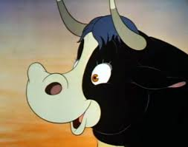
Собралось около 800 человек, которые попытались угадать вес быка на ярмарке. Бык весил 1198 фунтов. Ни один крестьянин не угадал точный вес быка, но если посчитать среднее от их предсказаний, то получим 1197 фунтов.
Гальтон, 1906 год

Slide 47
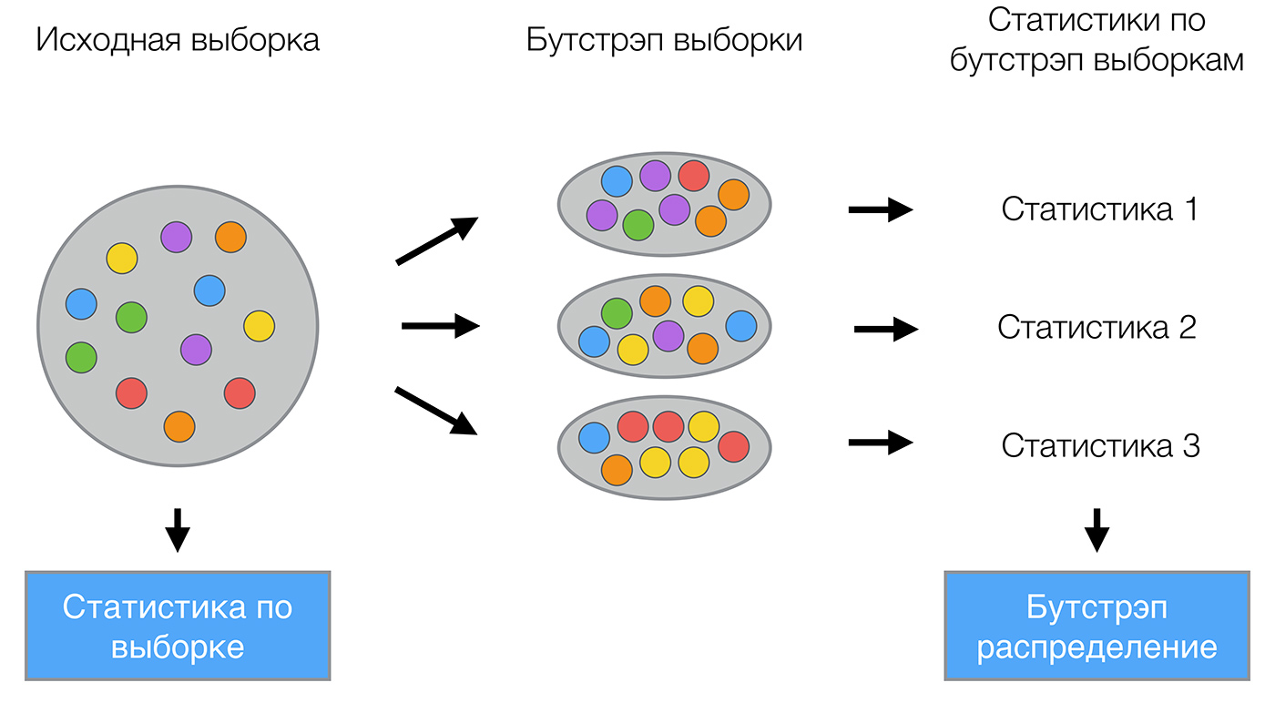
Bootstrap
https://habr.com/company/ods/blog/324402/

Slide 48
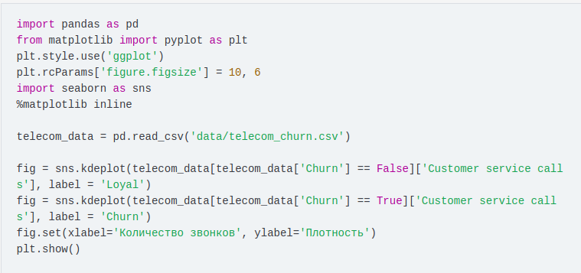
Бинарная классификация оттока клиентов
Мало данных, одна из главных фич — количество звонков в сервисный центр

Slide 49
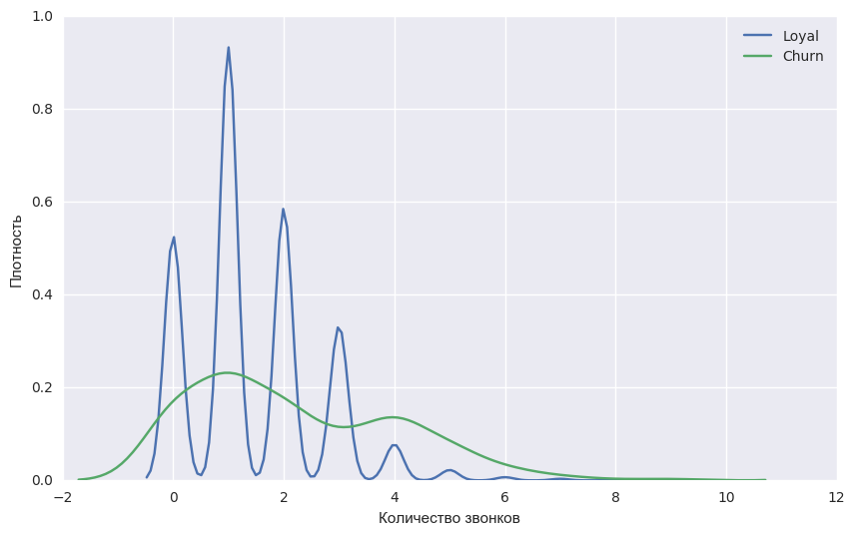
https://habr.com/company/ods/blog/324402/

Slide 50
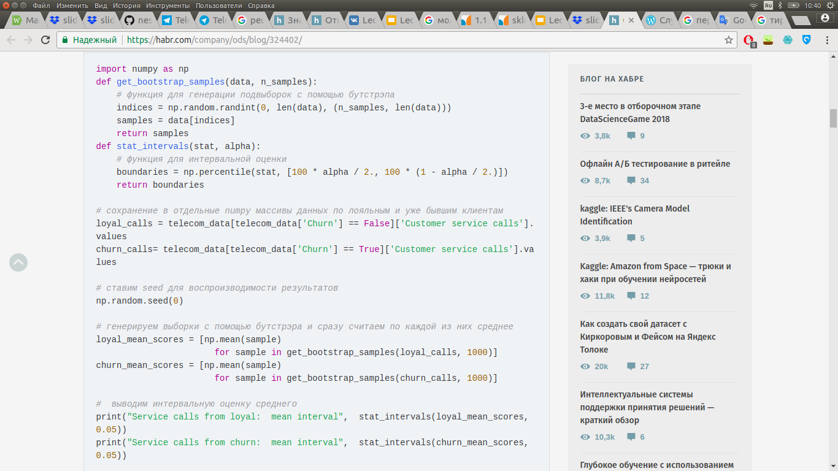
Оценим, сколько в среднем делает звонков каждая из групп.
Данных мало, поэтому искать среднее не совсем правильно, применим bootstap и сделаем интервальную оценку среднего

Slide 51
Оценим, сколько в среднем делает звонков каждая из групп.
Данных мало, поэтому искать среднее не совсем правильно, применим bootstap и сделаем интервальную оценку среднего

Slide 52
С 95% вероятностью среднее число звонков от лояльных клиентов будет лежать в промежутке между 1.40 и 1.50, в то время как наши бывшие клиенты звонили в среднем от 2.06 до 2.40 раз

Slide 53
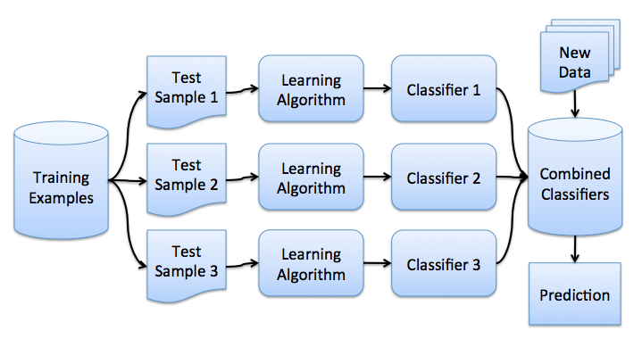
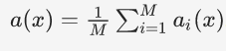
Bagging (bootstrap aggregating)
Дана train sample X. С помощью bootstrap сгенерируем из неё М выборок. Теперь на каждой выборке обучим свой классификатор. Итоговый классификатор будет усреднять ответы всех этих алгоритмов:

Slide 54
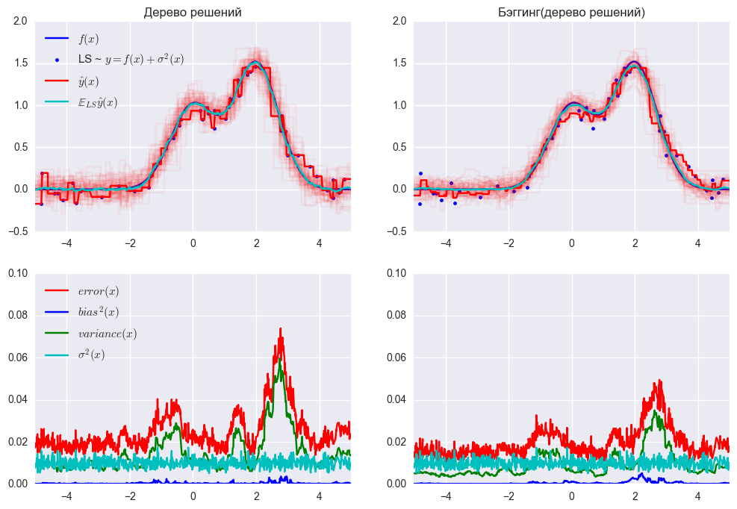

Slide 55
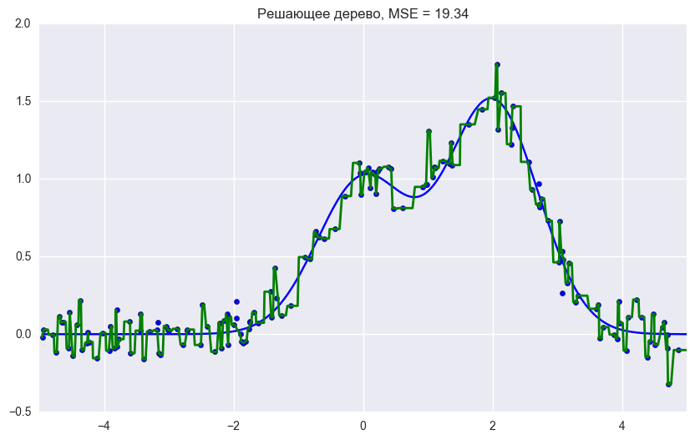
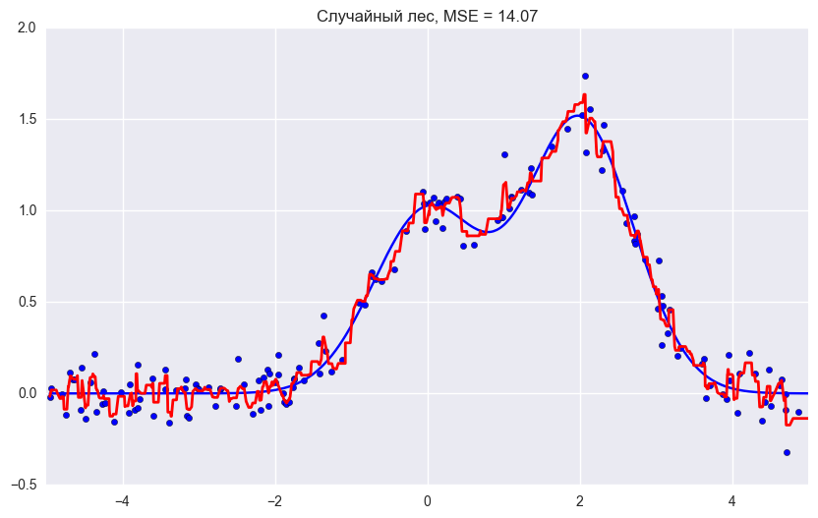
Random Forest
Случайный лес — это бэггинг над решающими деревьями, при обучении которых для каждого разбиения признаки выбираются из некоторого случайного подмножества признаков

Slide 56



Slide 57


Slide 58


Slide 59

XGBoost
XGBoost — библиотека градиентного бустинга на деревьях решений с открытым исходным кодом.

Slide 60

LightGBM
LightGBM — библиотека градиентного бустинга на деревьях решений с открытым исходным кодом.

Slide 61

CatBoost
CatBoost — библиотека градиентного бустинга на деревьях решений с открытым исходным кодом.
https://tech.yandex.ru/catboost/

Slide 62

https://towardsdatascience.com/catboost-vs-light-gbm-vs-xgboost-5f93620723db

